Slide 1
Block-pop
2019 공개SW프로젝트 9조 (Macaron) # Week 4
권하현
2016112100
유현지
2016112095

Slide 2
목차
POINT0
Step. 1 / 키 변경
게임 조작 키 변경
Step. 2 / 추가한 부분
블록 이동 방향키 변경
Step. 3 / 향후 계획
앞으로 진행할 것들

Slide 3
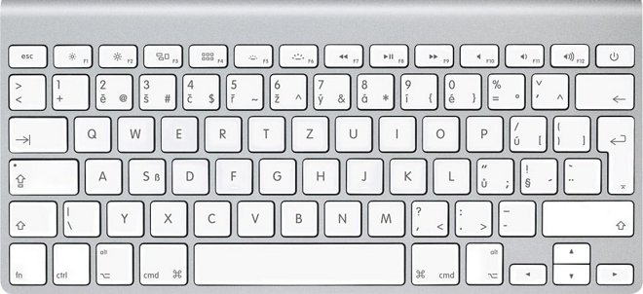
키 변경 – 변경 전
POINT1
T
Y
I
J
K
L
Z
X
↑
←
↓
→

Slide 4
키 변경 – 변경 후
POINT1
T
F
G
H
K
L
Z
X
↑
←
↓
→

Slide 5
블록 방향 변경 키 - C
POINT2

Slide 6
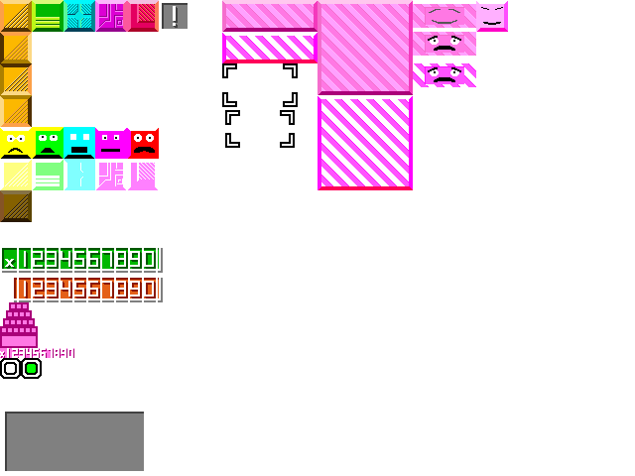
블록 방향 변경 키 - C
POINT2
C
좌우 변경
상하 변경

Slide 7
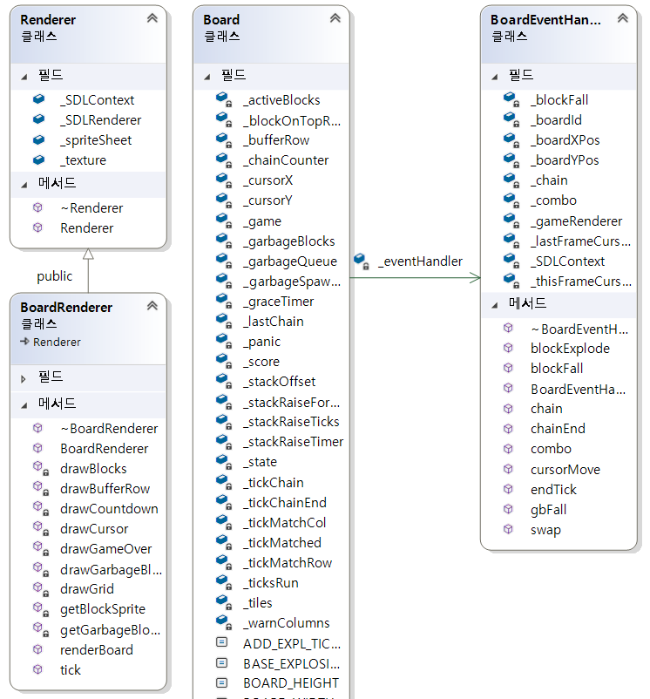
Class Diagram
POINT2

Slide 8
향후 계획
POINT3
AI 모드
방향 변경키( C) 추가
1
2

Slide 9
끝
감사합니다

